Slide 1
진영전자
하네스 전문 Maker로의 지속가능경영을 위한
2020. 9. 18

Slide 2
CONTENTS
1
회사소개
2
SWOT 및 추진방향
3
주요고객 및 생산제품
4
취득 License
5
설비현황
6
위치

Slide 3
CONTENTS
제 1 장 회사 소개

Slide 4
제 1 장
회사 소개
당사는 1990년도에 설립되었으며 엘리베이터용 하네스 작업 및 생산 업체로서 KSA/ISO 9001에서 14001:2004 / KS I ISO 14001:2009 기본을 두고 품질 경영 시스템을 확립하여 21세기형 CABLE HARNESS 기업으로 부상하고 있음
주요 연혁
1990. 04 | 진영전자 설립
1990. 04 | 엘리베이터용 전선 하네스 및 각종 하네스류 작업 및 생산
1994. 02 | 진영전자 ㈜ 법인 전환
1995. 06 | 회사 이전 (부천시 송내동 → 시흥시 은행동 현 위치)
1999. 01 | KT인증 공중전화기 개발 (Model No: JY610)
2000. 01 | 공중 전화기 2만대 판매 달성
2001. 06 | ISO 9001 인증 취득
2002. 11 | 동양엘리베이터 5만대 돌파 기념 감사패 수상
2016. 12 | 2016년 매출액 38억 달성
2017. 02 | ISO 9001 : 2004 KS ISO 14001 : 2009 인증 취득
2017. 02 | 회사 이전 계획 (시흥 매화산업단지 산업시설용지 – A1-4 )용지 매입 확정
2018. 06 | ISO 9001:2015 및 ISO 14001:2009 인증 갱신
2018. 09 | MHC2 기종 신규 납품 시작 (2019. 4. 양산 예정)
2018. 12 | 2018년 매출액 48억 달성
2021. | <매화산업단지> 본사 및 공장 확장 이전 예정 (2021. 6)

Slide 5
제 1 장
회사 소개
특히, “근면, 검소, 친애”의 사훈아래 인류의 복지향상과 안전을 추구하는 기업으로 고객이 만족하는 제품생산을 위한 세계 최고의 품질 목표 달성을 지향함
고객을 우선으로 하는 기업
결과보다 과정을 중시하는 기업
미래를 지향하는 기업
근면
사훈
검소
친애

Slide 6
제 1 장
회사 소개
운영 전략 방향성
운영 전략 방향성
기대 효과
고객지향 활동 강화
원청업체 제품품질 향상에 의한 인지도 향상
원청 대응 신속화(납기, A/S)
사용환경 조사 강화(영업체크 시트 활성화)
영업자료 확보(교육 및 홍보)
“對 고객 서비스 강화 및 인식 변화를 통한 경쟁력 강화”
新 시장 개척 활동 강화
인코더 라인업을 통한 未 진입 시장 개척
非 E/L 시장 영업 확대
“적극적 新 시장 확보 및 확대를 통한 수익 영역 다변화”
수익 창출 활동 강화
高 부가가치 제품 개발 및 우량업체 발굴
제품 재고관리 개선 (적정 재고량 관리)
A/S 관리 체계화, 매출채권 안정성 확보
“일련의 수익 창출 개선 활동을 통한 수익 원천의 안전성 확보”

Slide 7
제 1 장
조직도
조직도 (2019. 1. 기준)
대표이사
감사
관리부
영업/생산부
협력기관
생산 1팀장
생산 2팀장
품질과
생산 1팀
생산 2팀
생산 3팀
생산 4팀
Hoist 재단
입고 검사, T/C 재단,
포장 및 출하
Hoist 결선,
완제품 검사
Machine Room Cable 결선

Slide 8
CONTENTS
제 2 장 매출 실적

Slide 9
제 1 장
매출 실적
과거 7년간 매출 추이
연평균
13% 성장
(단위: 억)
진영전자는 과거 7년간 매년 100%의 목표를 달성하며 연평균성장률 약 11%를 달성하고 있음

Slide 10
제 2 장
중장기 매출 목표
중장기 매출 목표 (2019년 ~ 2023년)
매년
9% ↑ 성장
(단위: 십억)
진영전자는 향후 5년간 중장기 매출 목표는 2023년 70억으로, 매년 9% 이상 매출 성장을 목표로 하여 추진하고 있음

Slide 11
제 3 장
영업이익/당기순이익 실적
과거 5년간 영업이익 추이
과거 5년간 당기순이익
(단위: 백만원)
(단위: 백만원)
원자재 단가 인하
원자재 단가 인하
원자재 단가 증가
원자재 단가 증가
※ 당사는 3월 결산인 관계로 2018년 영업이익은 현재 계산 중
※ 당사는 3월 결산인 관계로 2018년 당기순이익은 현재 계산 중
당사는 2015년에 대표이사 및 감사의 퇴직금 정산으로 인하여 영업이익 및 당기순이익이 감소하였으나, 2016년 이후 영업이익 및 당기순이익이 증가하였음

Slide 12
제 4 장
중장기 재무 및 공정 목표
재무적 경영목표 (2021년)
매출 55억, 당기순이익 2억 달성
공정 운영 목표 (2021년)
불량률 0 PPM, 납기준수 100%
매출액
(단위: 억 원)
불량률
(단위: PPM)
당기순이익
(단위: 백만 원)
납기 대응
(단위: %)
당사는 지속적인 성장을 위하여 재무적 경영목표와 공정 운영 목표를 수립하였으며, 목표 달성을 위하여 전 임직원이 노력하고 있음

Slide 13
CONTENTS
제 3 장 SWOT 및 추진방향
SWOT 분석
추진방향수립

Slide 14
제 3 장
SWOT 분석
내부 환경 외부 환경 |  | 강점(S) | 약점(W)
 |  | 생산인원의 숙련도 높음 케이블에 대한 기술 확보 | 기본 업무 관리 수준 미흡 현장 품질 관리 수준이 낮음
기 회 (O) | 납품처의 수주량 증가 | 기존 인력으로 효율성 극대화 | 체제(시스템) 구축을 통한 업무 생산성 제고 고객과의 원활한 의사소통 체제 수립 및 운영
위 협 (T) | 고객의 단가인하 요구 심화 경쟁사 출현 증가 추세 | 공정 관리력 향상을 통한 경쟁력 향상 | 경쟁사 보다 품질 프로세스 경쟁력 확보

Slide 15
제 3 장
추진 방향 수립
각 공정별 생산성 향상을 통한 수익 개선
생산현장의 바람직한 모습 구현
1
수익확보를 통한 지속가능 경영
지속적인 현장 개선력 확보
생산성 확보
2
공장 내 물류 정착화로 정류체계 확립
효율 높은 현장
최적의
현장관리 조건 구현
3
5S 자주보전활동 구축을 통한 최적의 공장유지
물류의
정류화
최적의 현장 상태 구현
무너지지 않는 Clean factory
진영전자 고유의 현장혁신 활동 전개
4
변화와 혁신에 소극적인 조직 문화의 탈피
소극적 조직문화
현장 직원의 행동력 강화
현재의 모습
5
인재육성을 통한 혁신 역량 확보
高비용 / 低효율
非 표준화
교육 및 분임조 동아리 활동

Slide 16
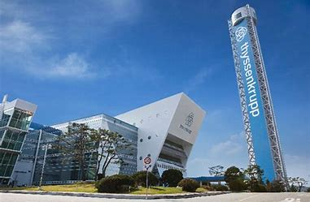
CONTENTS
제 4 장 주요고객 및 생산제품

Slide 17
제 4 장
주요고객 및 제품 Portfolio
당사의 주요고객은 티센크루프와 승강기보수업체 등으로 구성되어 있음
주요고객 별 제품 Portfolio 현황
당사는 승강기 전선 Set 전문 제조업체로 전체 생산 제품 중 약 77%를 티센크루프 엘리베이터에 납품하고 있음
그 외 사업다각화를 위하여 승강기 보수업체 등에도 제품을 납품하고 있음
주요 고객 | 매출 비율 | 제품 Portfolio
티센크루프 | 77% | 승강로 전선 Set (Hoist, T/C, ARD)
승강기 보수업체 | 5% | 전선(T/C)
연화, 동아, 풍원테크, 초양 | 5% | 전선 Cable, 각종 Switch
캐리어 APA | 3% | 에어컨 Cable
기타 업체 | 10% | 전선(T/C)

Slide 18
CONTENTS
제 5 장 설비현황

Slide 19
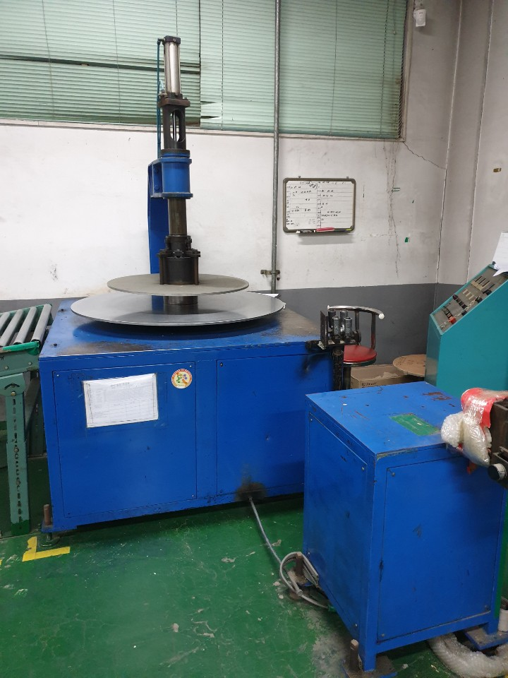
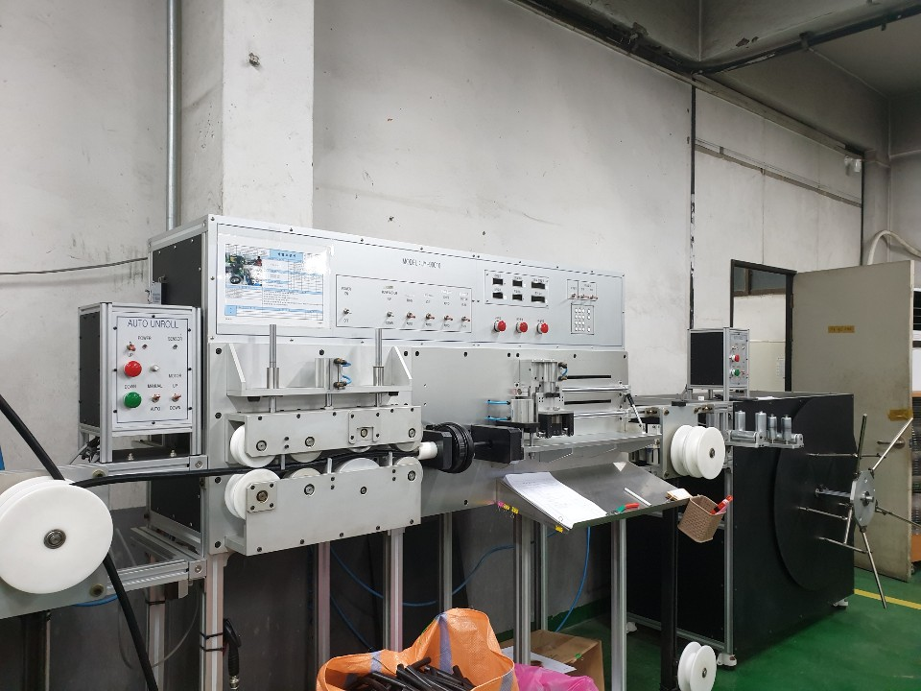
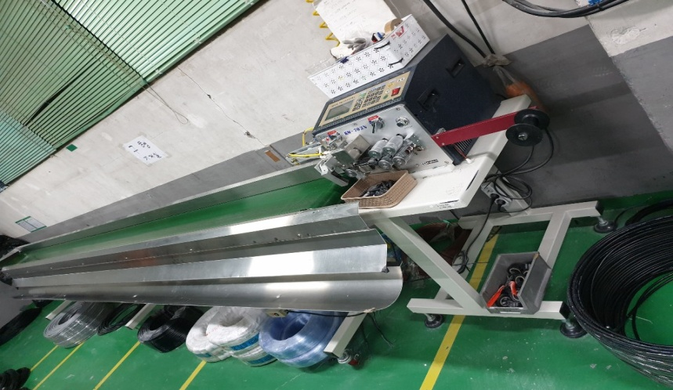
제 5 장
설비
Hoistway wire Connector
T/cable 재단기
MACHINE ROOM 절단기

Slide 20
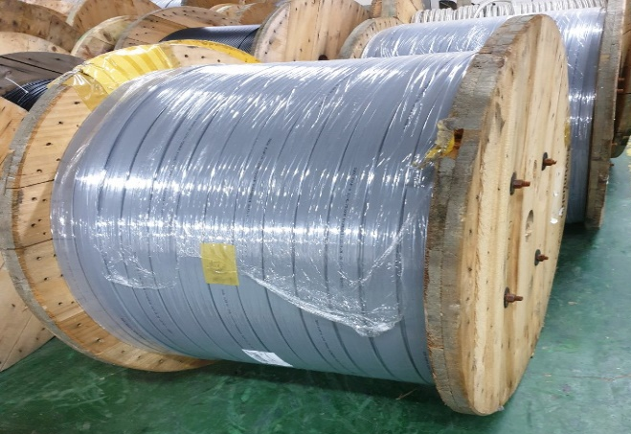
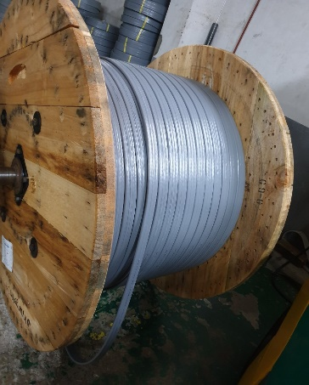
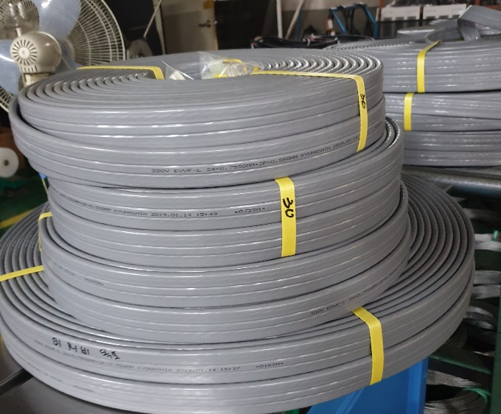
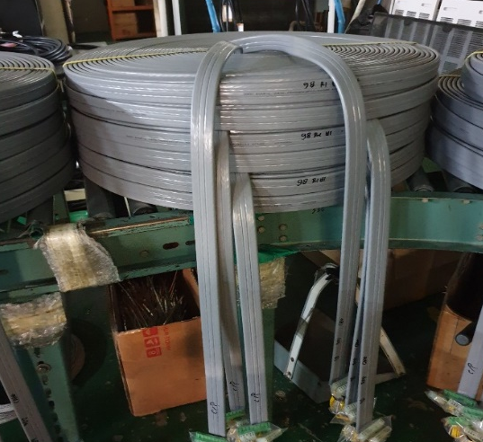
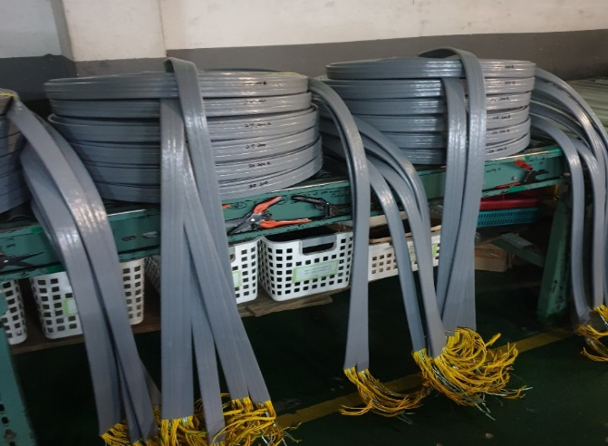
제 5 장
주요 제품 (1) : T-Cable (주행케이블)
EVVF-
절단
완제품
결선검사
탈피

Slide 21
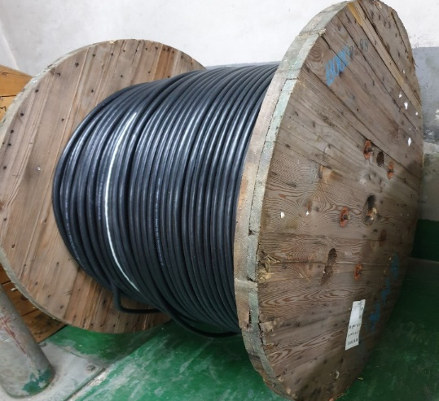
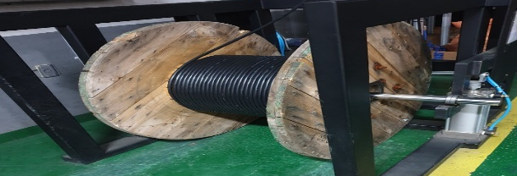
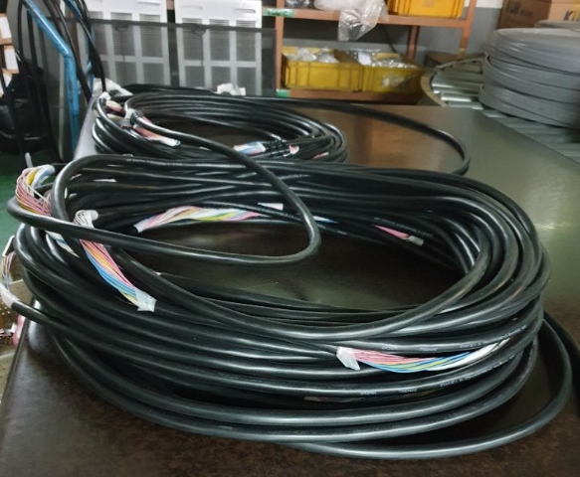
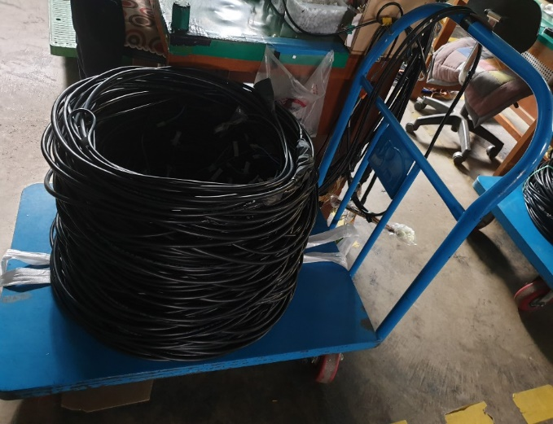
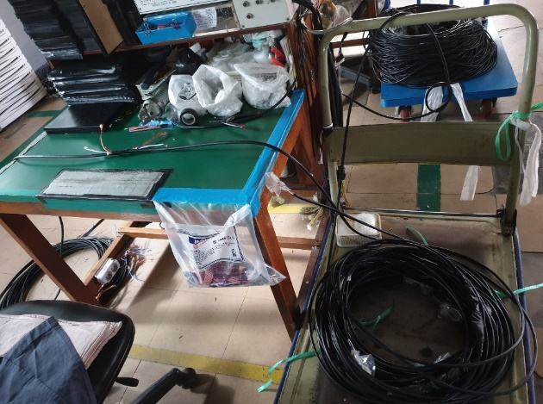
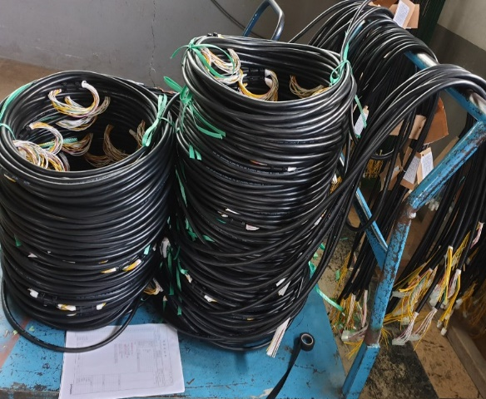
제 5 장
제품 (2) : Hoistway wire (승강로 전선)
EVV(E)
절단
재단
완제품
결선작업

Slide 22
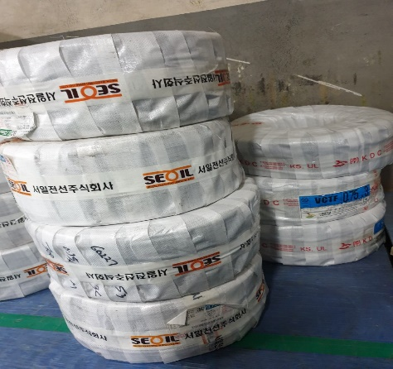
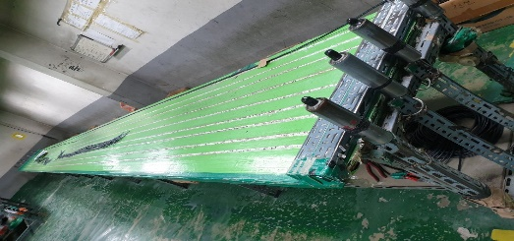
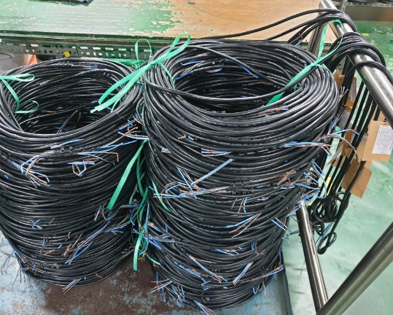
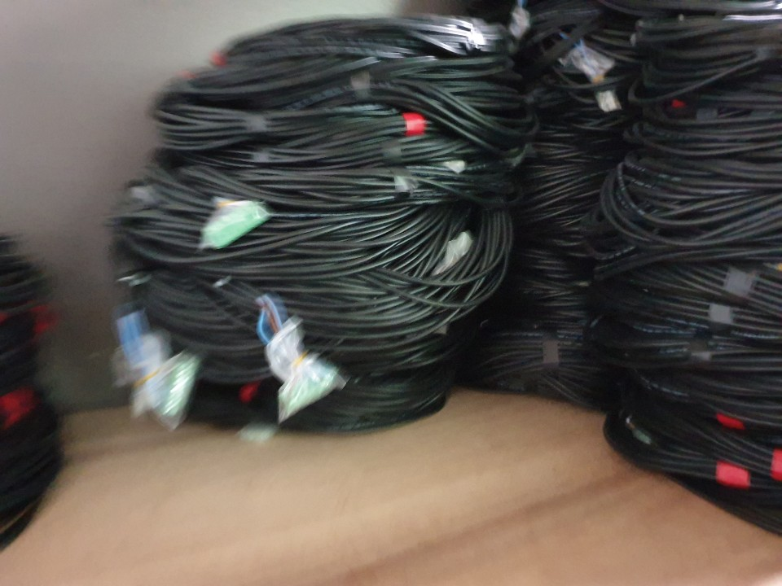
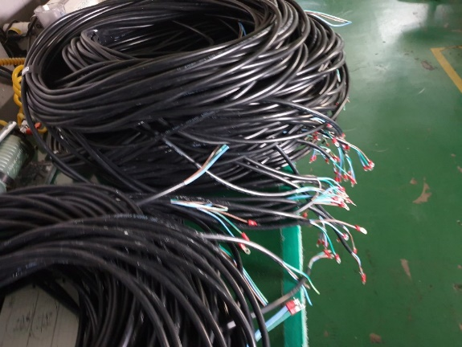
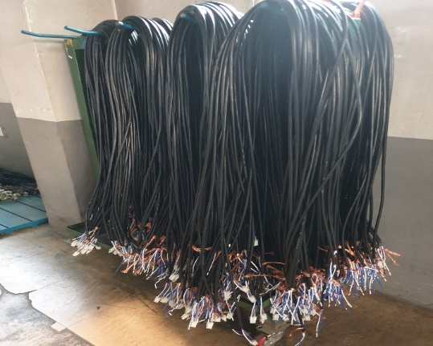
제 5 장
제품 (3) : MACHINE ROOM (절단기)
VCTF
재단기
절단
완제품
결선작업
간선

Slide 23
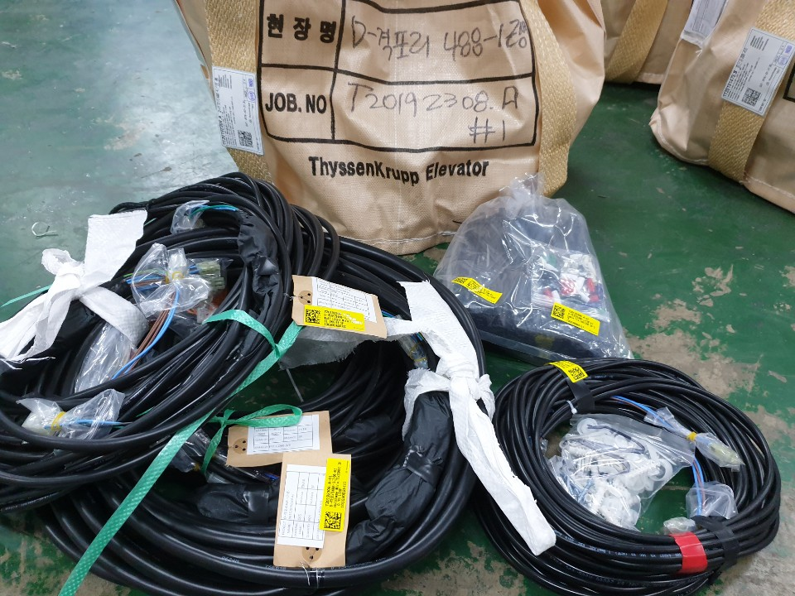
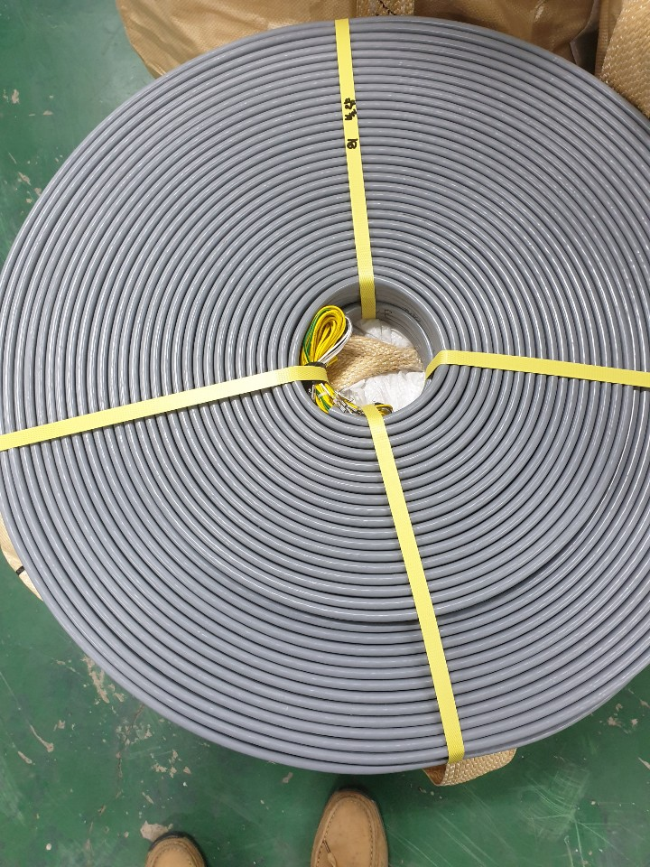
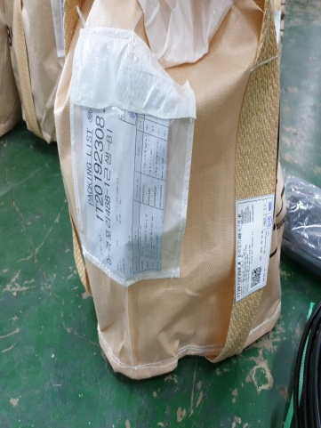
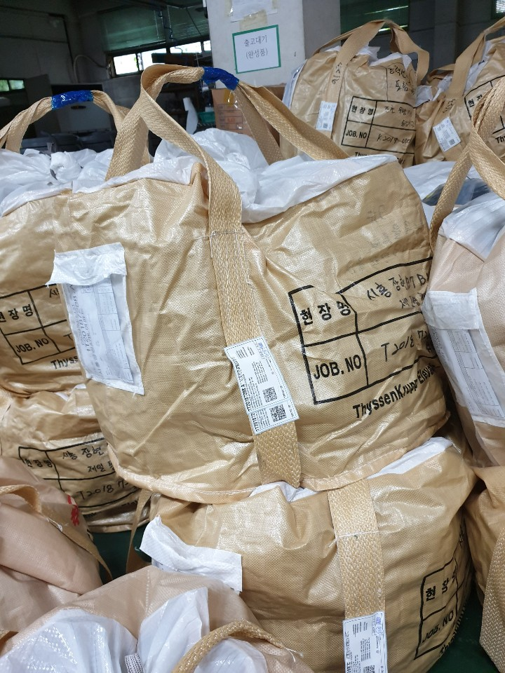
제 5 장
제품 : 완제품 포장
Hoistway wire
T-Cable
포장완료

Slide 24
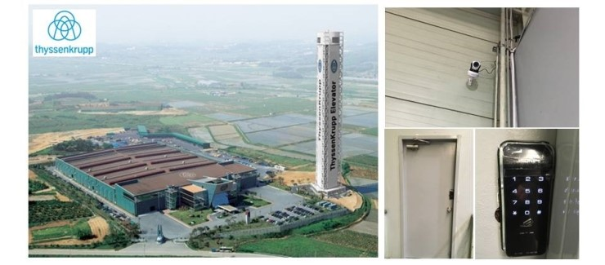
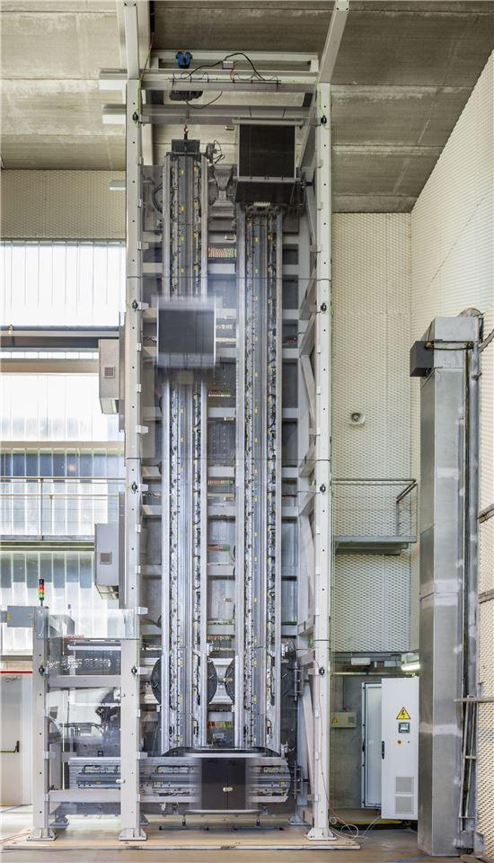
제 5 장
출하: 맞춤형 공장 납품

Slide 25
CONTENTS
제 6 장 취득 License

Slide 26
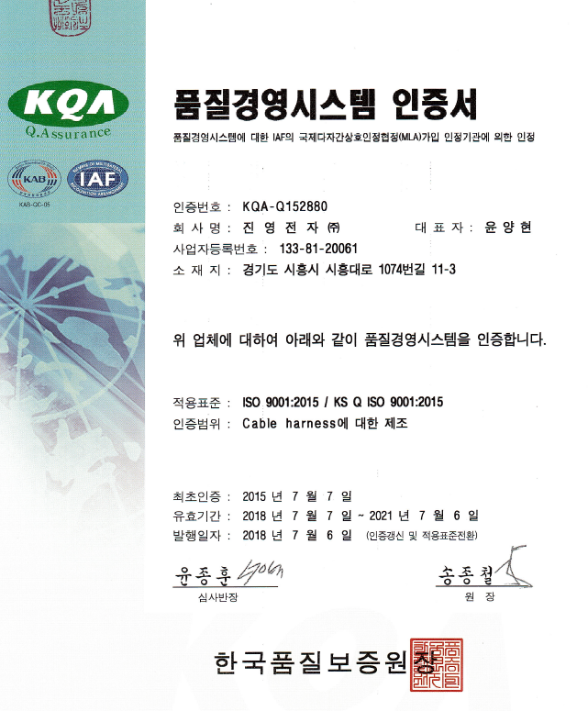
제 6 장
lSO 9001 인증서
당사는 2015년 부터 ISO 9001 품질경영시스템을 구축하여 적용하고 있음
인증 번호: KQA-Q152880
적용 표준: ISO 9001:2015 KS-Q-ISO 9001:2015
인증 범위: Cable harness에 대한 제조
최초 인증: 2015년 7월 7일
유효기간: 2021년 7월 6일
인증 기관: 한국품질보증원

Slide 27

제 6 장
lSO 14001 인증
당사는 2017년 부터 ISO 14001 환경경영시스템을 구축하여 적용하고 있음
인증 번호: KQA-E17783
적용 표준: ISO 14001:2015 KS-I-ISO 14001:2015
인증 범위: Cable harness에 대한 제조
최초 인증: 2017년 2월 27일
유효기간: 2020년 2월 26일
인증 기관: 한국품질보증원

Slide 28
CONTENTS
제 7 장 위치

Slide 29
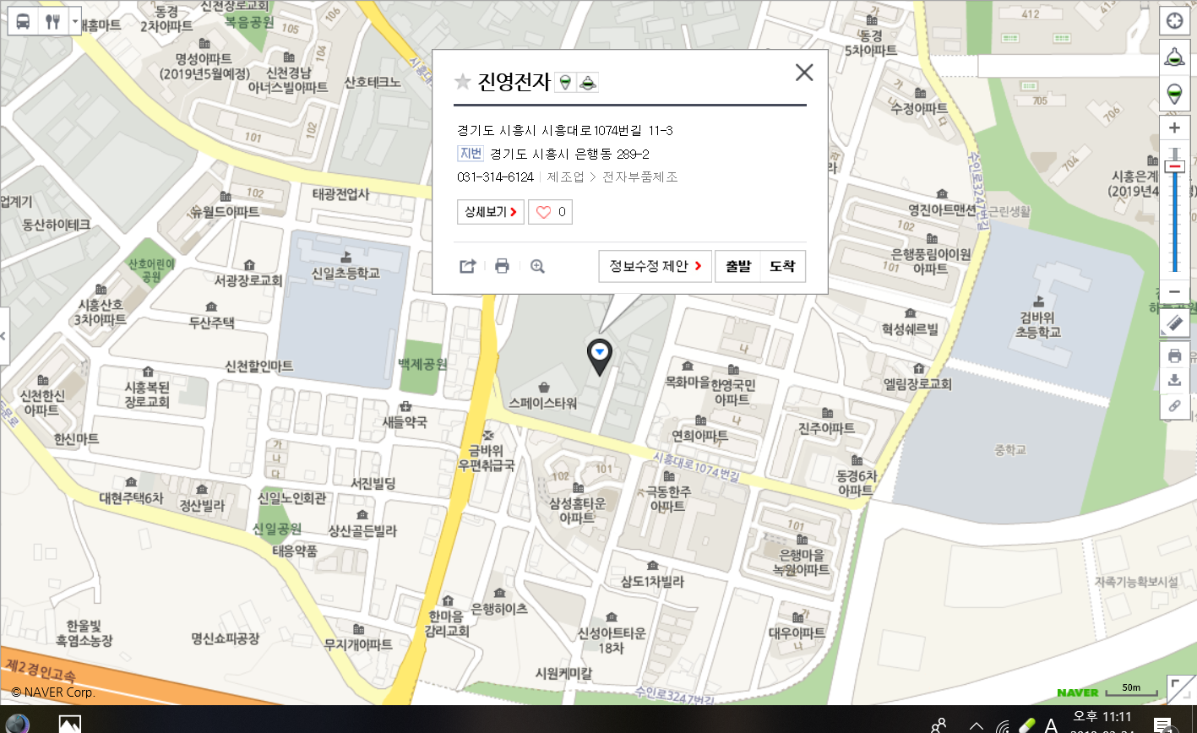
제 7 장
위치
찾아오시는 길
경기도 시흥시 시흥대로 1074번 길 11-3
(경기도 시흥시 은행동 289-2)
031) 314 – 6124~7

Slide 30
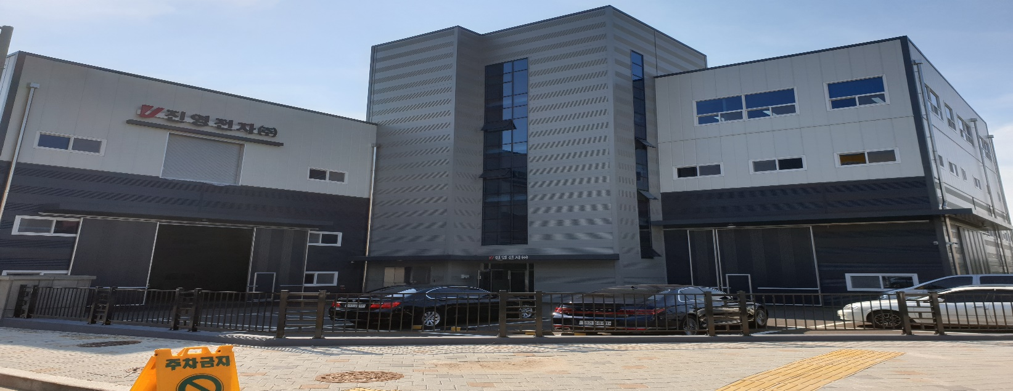
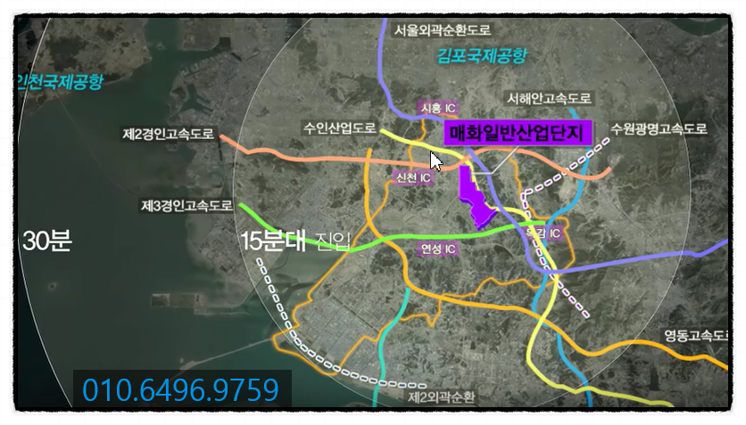
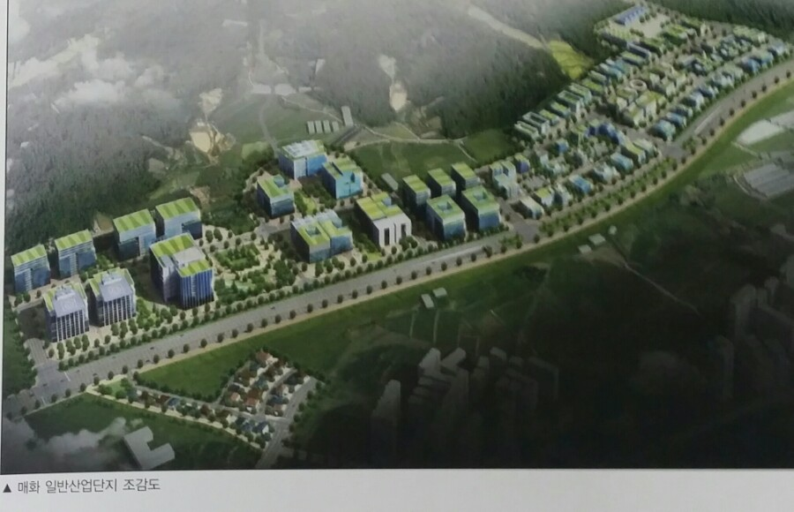
제 7 장
본사 이전 계획
매화 산업 단지
조감도

Slide 31
감사합니다
진영전자 임성훈

